Slide 1
報告
108062313黃允暘

Slide 2
使用資料
台指期
日盤
樣本內：2022-04-14 ~ 2022-12-17 (8個月)
樣本外：2022-12-17 ~ 2023-04-17 (4個月)
手續費：百萬分之33(原百萬分之2加20元)

Slide 3
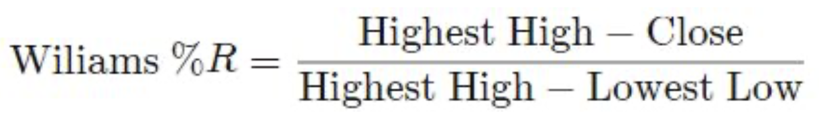
使用指標
威廉指標(Williams %R)

Slide 4
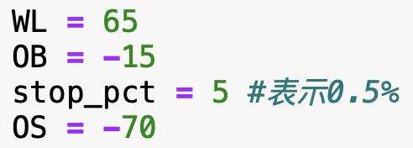
策略
多單策略：
進場：
WR向上超越超買區
開盤15分鐘後進場
出場：
百分比停損 0.5%
跌破3根低點停利停損
WR跌出超買區
13.30平倉
空單策略：
進場：
WR向下超越超賣區
開盤15分鐘後進場
出場：
百分比停損 0.5%
超出3根高點停利停損
WR向上超出超賣區
13.30平倉

Slide 5
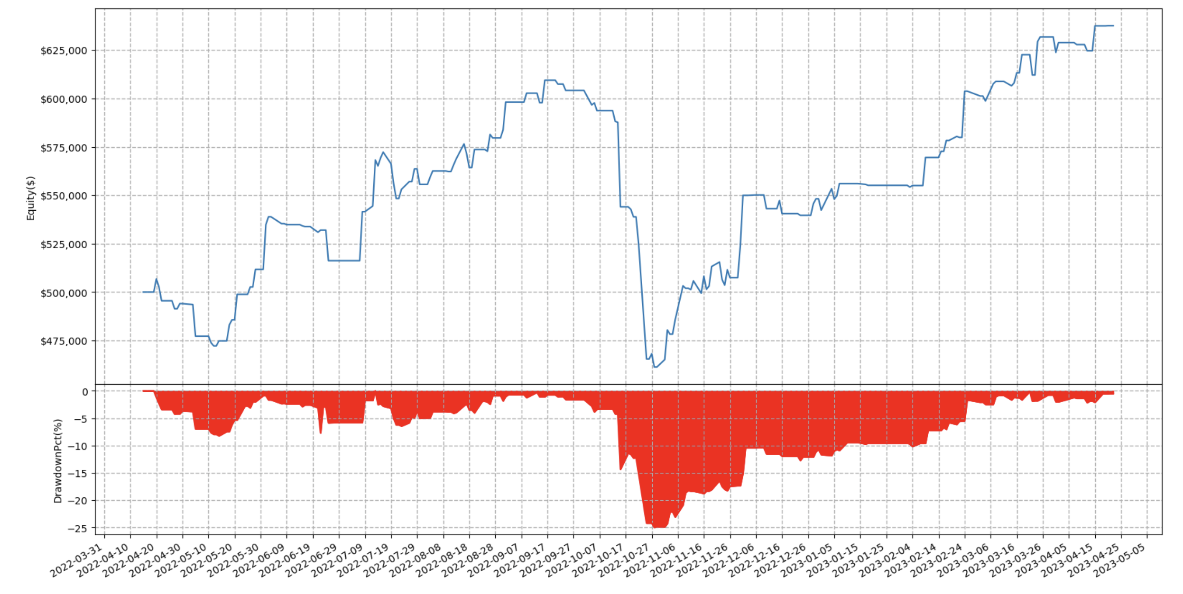
樣本內+樣本外

Slide 6
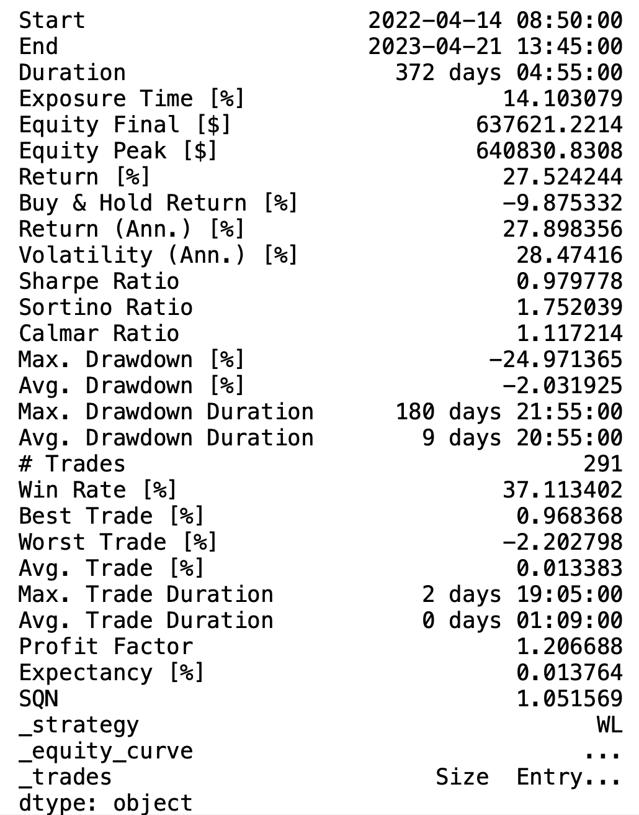

Slide 7
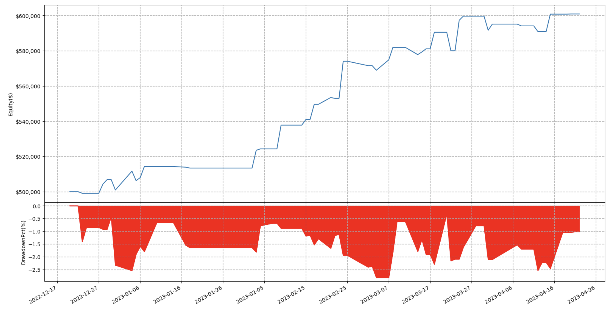
樣本外

Slide 8
